Slide 1




Curso de Fracaso y Acoso Escolar

Slide 2

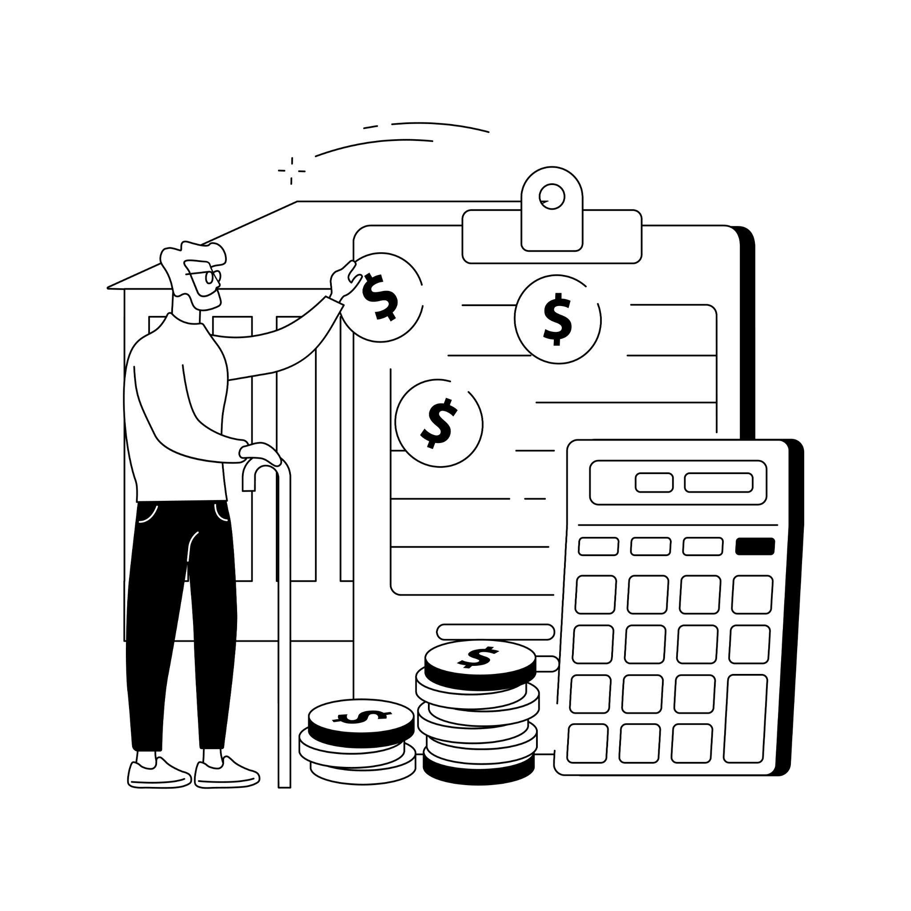
¿Cuál es la Salida Laboral al realizar este curso?
Nuestra propuesta abarca la formación orientada al público en general y docente, que desee actualizarse en estas problemáticas

Slide 3

Modalidad del curso. CURSAS A TU RITMO!!
Duración: 1 Mes
On line en Vivo
o
mediante Clases Grabadas
(1 clase semanal de 2 horas)
Requisitos: Ser mayor de 18 años y contar con un dispositivo de acceso a internet. No se requieren conocimientos previos

Slide 4
¿Qué Aprenderás?
Clima Institucional
Fracaso Escolar: Repitencia. Deserción y Abandono
Tipos y Consecuencias del fracaso escolar
Inclusión Escolar total, plena y oportuna.
Propuestas para superar el fracaso escolar.
Educación no formal
Acoso Escolar: Bullying
Acuerdos de Convivencia Escolar
Consejos Escolares de Convivencia

Slide 5
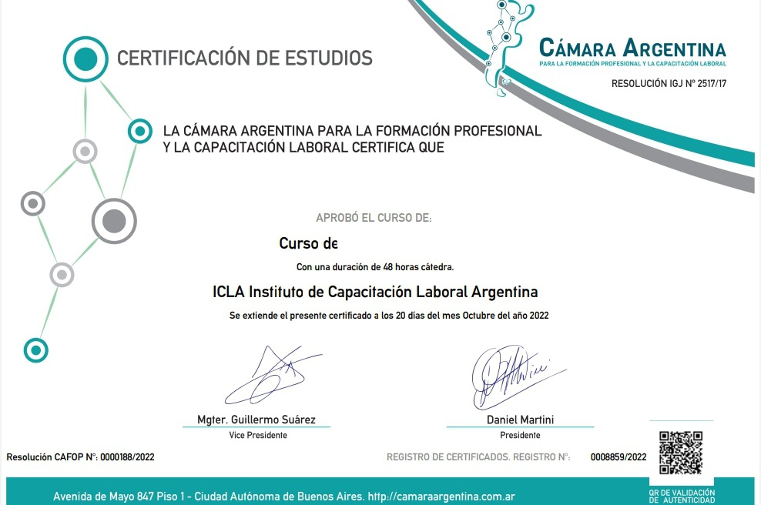
¿Qué certificado voy a obtener?
Nuestros certificados se encuentran homologados y son emitidos por la Cámara Argentina para la Formación Profesional y la Capacitación Laboral. Resolución CAFOP N°: 0000188_2022.
Los mismos cuentan con Código QR de validación para certificar su autenticidad.

Slide 6
Preguntas Frecuentes
Si pierdo una o más clases, ¿puedo recuperarlas? Si, Todas las clases quedan grabadas. ¡Siempre podrás volver a verlas cada vez que lo necesites!
¿Cómo son las clases online en vivo? Las clases duran aproximadamente 2 horas y se dictan de lunes a viernes. Se desarrollan de forma online en vivo mediante Zoom, y allí vas a poder interactuar con tu docente y tus compañeros. Manejamos cupos reducidos para que puedas tener un seguimiento más personalizado durante tu aprendizaje. Necesitó tener el nivel secundario completo? No, no es necesario para realizar cualquier de nuestros cursos.
Es obligatoria la asistencia a las clases en vivo de Zoom? No, no es obligatoria. Vos podes elegir como cursar! En vivo o con las clases grabadas.
El curso incluye material de estudio? Si, lo tendrás disponible siempre en nuestra plataforma, junto a las grabaciones de las clases.
¿Cómo puedo consultar dudas a mi docente? Siempre podrás hacerlo mediante nuestra plataforma.

Slide 7





SOMOS CAPACITACIÓN,
SOMOS FUTURO.

